Slide 1
量子力学
散射

Slide 2
散射
碰撞过程
中心力场中的弹性散射
方形势阱/垒所的散射
球壳δ势垒/阱的散射
玻恩近似
质心/实验室坐标系
自1/1

Slide 3
碰撞过程
散射实验
  卢瑟福：α 粒子与原子的碰撞
    大角度偏转现象——原子质量大
    原子有一个核——原子核，核的半径远小于原子
    原子的全部正电荷和几乎所有质量集中在原子核
  高能电子散射实验
    研究原子核和核内电荷的分布
  其它
    研究核力的性质
    粒子束在介质中穿透和被吸收，研究被散射介质的性质
量子力学中的散射理论
  散射态是非束缚态(波函数在无限远不等于零)
  目的
    研究波函数在无限远的行为
    散射粒子的角分布、散射过程中粒子的性质
碰1/3

Slide 4
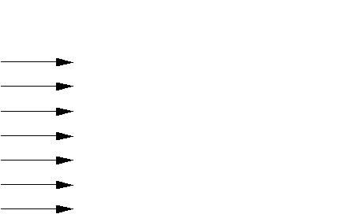
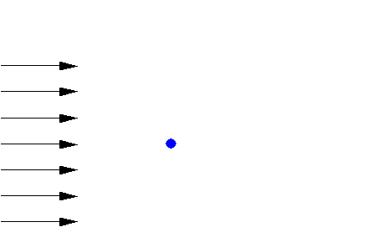

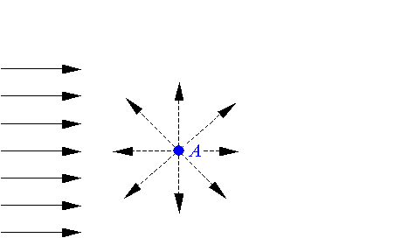
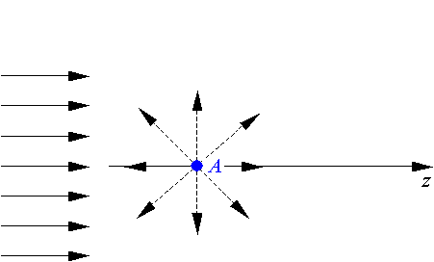
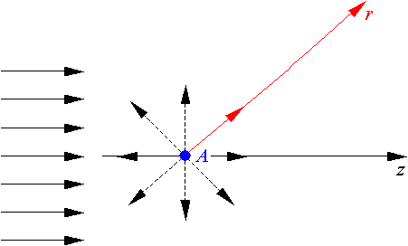
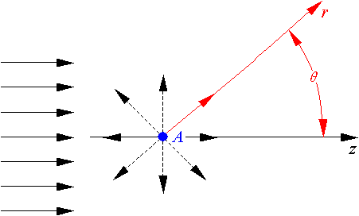
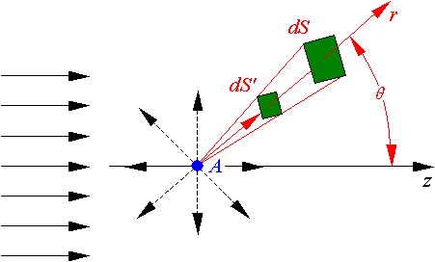
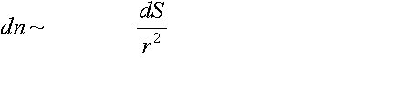
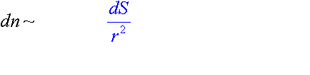
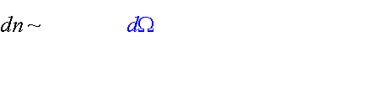
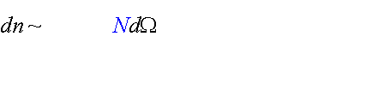
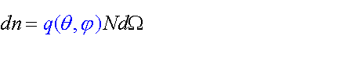
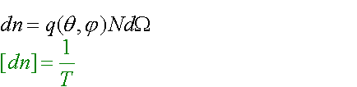
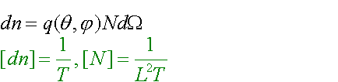
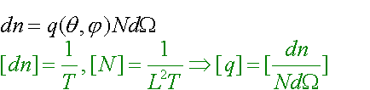
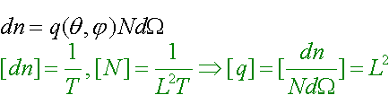
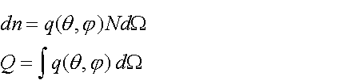
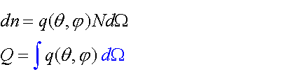
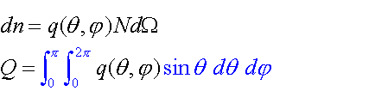
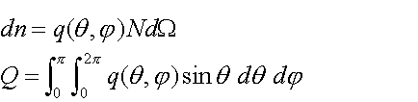


碰撞过程
定态微扰理论的局限
  适用于分立能级的系统，不适用于连续谱的情况(如散射)
基本概念
  散射现象：粒子与力场(粒子)的碰撞过程，称碰撞现象
  碰撞的类型
    弹性碰撞/散射：仅动能的交换，粒子内部状态无改变
    非弹性碰撞/散射：粒子的内部状态有改变(如激发)
  散射中心 A
  散射角：粒子散射后的运动方向与入射方向的夹角 θ
  微分散射截面 q(θ, ϕ)
  ，总散射截面 Q
碰2/3

Slide 5
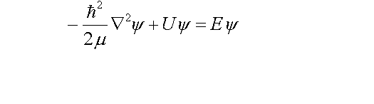
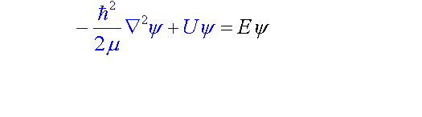
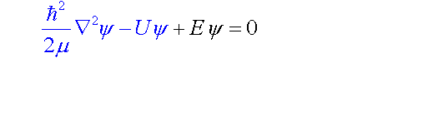
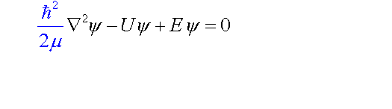
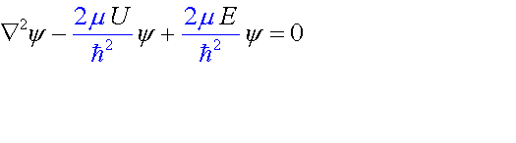
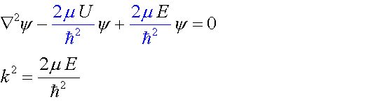
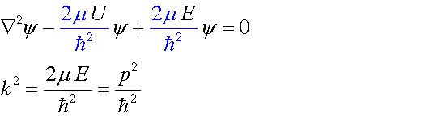
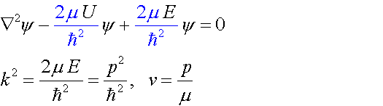
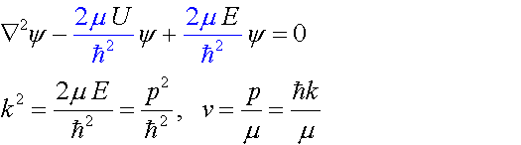
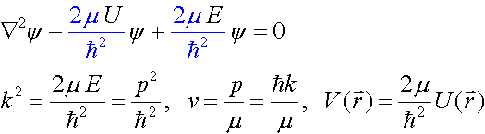
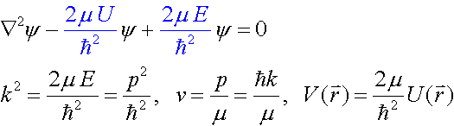
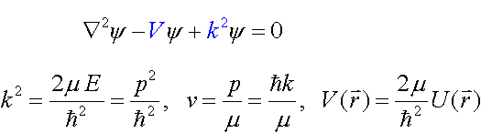
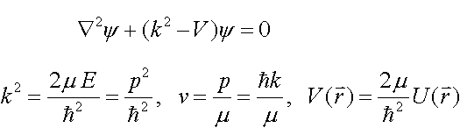
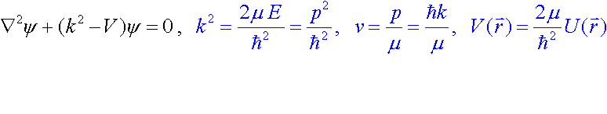














































碰撞过程
由薛定谔方程求散射截面
  薛定谔方程
  散射中心为原点， 是入射粒子与散射中心的相互作用
  只考虑无限远处( r → ∞ )的解
  设当 r → ∞ 时，有 。波函数 = 平面波 + 散射波
  = 入射粒子强度 N
  入射波的概率流密度
  ：单位时间内穿过单位面积的粒子数
  散射波的概率流密度
  散射截面
  。 f (θ, ϕ ) 称为散射振幅
碰3/3

Slide 6



中心力场中的弹性散射
中心力场
  势能 只与粒子到散射中心的距离 r 有关，与 方向无关
守恒量分析(无自旋)
  守恒量分析对于散射问题很重要
  能量( 的本征值)是守恒量
  轨道角动量是守恒量：
  动量不是守恒量：
波函数
  处理能量本征值问题，一般选取 的本征波函数
  处理散射问题，入射粒子一般用平面波描述：e ^{ikz}
  将入射波按守恒量的本征态进行展开——分波
中1/4

Slide 7




























中心力场中的弹性散射
分波法
  薛定谔方程：
  方程的一般解
    R_{l} (r) P_{l} (cosθ ) 称为第 l 个分波，通常 l = 0, 1, 2, … 的分别称为 s, p, d, … 分波
  分波法
    径向方程及其解
  ( r → ∞，且 V (∞) → 0 )
中2/4

Slide 8




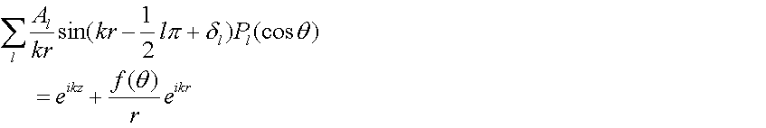
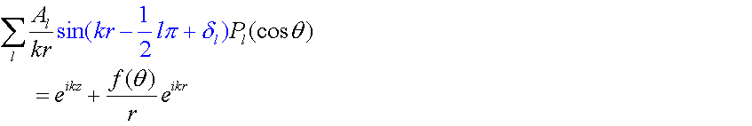
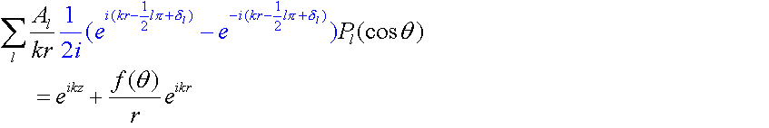
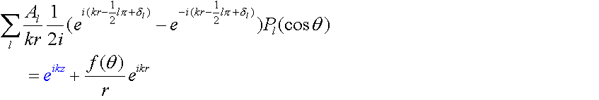
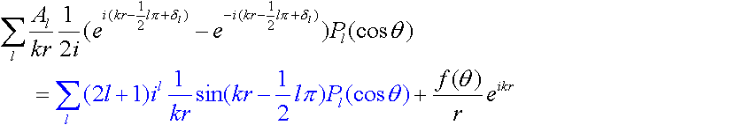
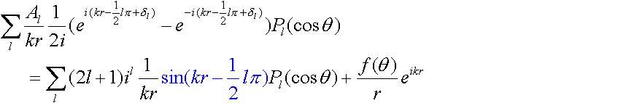
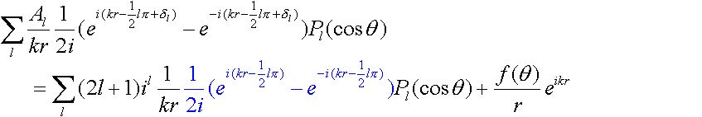
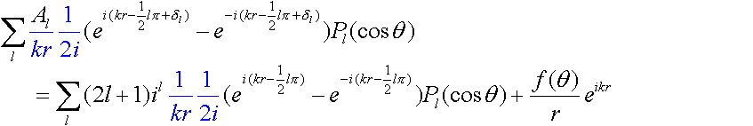
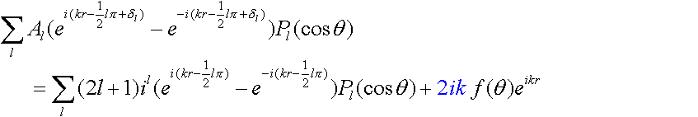
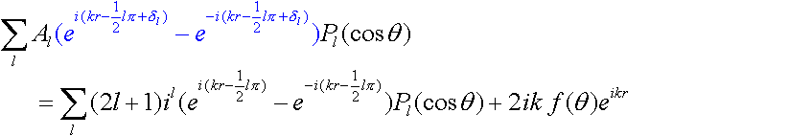
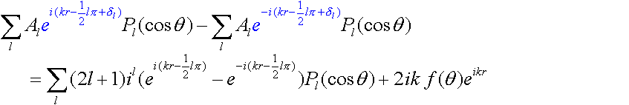

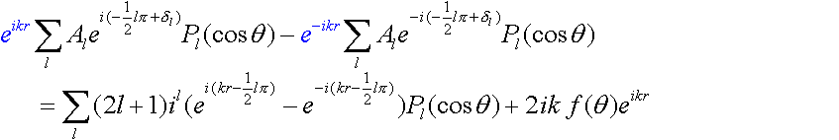
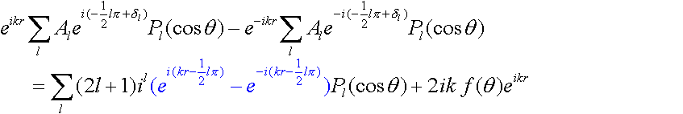
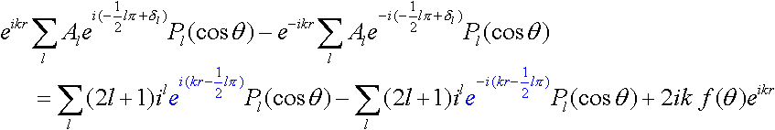
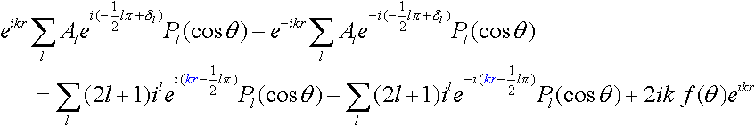
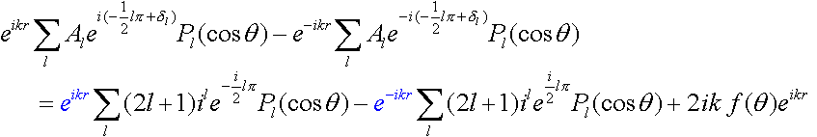












































中心力场中的弹性散射
    薛定谔方程的解(当 r → ∞ 时)
    散射截面
    δ _{l} 的意义：是入射波经过散射后第 l 个分波的位相移动(相移)
    ，用分波法求散射截面 = 计算相移 δ _{l}
中3/4

Slide 9



中心力场中的弹性散射
    分波法的收敛性
    如果 的级数收敛得很快，只需计算前几个分波
    假设散射势场 V(r) 的作用范围是 0 ∼ a ；并且当 r>a 时，V(r) 可忽略。
    球贝塞尔函数 j_{l}(kr) 的第一极大值在 r = l/k 附近。
    l/k > a 分波的粒子几乎不在势场范围内(受到影响小)，散射后产生的相移 δ _{l} 可忽略
    ；只需要考虑满足 l/k ≤ a 的分波，即 l = 0, …, ka
    。当 ka << 1 时，只需要计算 l = 0 分波对应的相移 δ ₀ ，就可以很准确地得到散射截面，表明分波法最适用于低能散射
    分波法中，受势场散射(需考虑的分波)的条件是 l ≤ ka
中4/4

Slide 10


















球方势阱/垒的散射
方形势阱产生的散射
  低能的入射粒子：得布罗意波长远大于势能作用范围
  球对称的方形势阱
  薛定谔方程及其解
    分波法
    ：ka << 1 只需考虑 s 散射( l = 0, P₀ = 1 )
    薛定谔方程
球1/4

Slide 11









































球方势阱/垒的散射
    薛定谔方程的解，散射截面
    当 r = a 时，u(a) 和 必须连续
    低能粒子的 k → 0
    总散射截面
球2/4

Slide 12












球方势阱/垒的散射
方形势垒产生的散射
  低能的入射粒子：得布罗意波长远大于势能作用范围
  球对称的方形势垒
  总散射截面
    置换 k₀ → ik₀ 即可
  分析
    完全刚性的球：当 U₀ → ∞ 时，有 k₀ → ∞ ，那么
    经典力学的总散射截面是以散射中心为球心的硬球，即 π a ²。量子力学的是经典情况的 4 倍
    (物理上为什么？)
球3/4

Slide 13

球方势阱/垒的散射
低能共振散射(球方形势阱)
  合适的入射粒子能量 E 和势阱 U₀，使得入射粒子受到强烈的作用，散射截面 Q 出现共振峰( >> 4 π a ² )
  在其它情况下，Q 很小，表明势阱几乎对入射粒子无散射(例如惰性气体对低能量电子的散射)
分波法的应用：研究基本粒子间的相互作用
球4/4

Slide 14










球壳δ势垒/阱的散射
球壳 δ 势产生的散射
  低能的入射粒子 ka << 1(分波法：s 散射)
  球壳 δ 势
  薛定谔方程及其解
    薛定谔方程 ( s 散射：l = 0 )
    波函数的连续性条件
壳1/2

Slide 15






















球壳δ势垒/阱的散射
    薛定谔方程的解
    微分散射截面和总散射截面( δ ₀ 很小)
  分析
    完全刚性的球壳( γ → ∞ )
    总散射截面与入射粒子的能量无关
壳2/2

Slide 16





玻恩近似
分波的局限和微扰的势能
  分波的局限：入射粒子的动能不大
  微扰的势能：势能比入射粒子的动能小得多，可看作微扰
微扰势能的近似
  哈密顿量
  H₀ 的本征函数(箱归一化)：
  散射截面
  初态： ；末态：
  ，黄金定则
  入射粒子流强度 ν L⁻³
玻1/3

Slide 17















































玻恩近似
球对称的方型类势垒/势阱和玻恩近似的条件
  球对称的方型类势垒/势阱：
  玻恩近似的条件：势场对散射的影响( s 分波的相移)很小
    分波法适用于低能散射，玻恩近似适用于高能散射
  玻恩近似用于势阱情况 U₀ < 0 的低能散射
    低能情况下，ka << 1，E << |U₀|
    只要 不在 nπ + π / 2 附近，δ 就很小，那么玻恩近似适用
玻2/3

Slide 18































玻恩近似
  例：一个高速带电粒子( Z'e )被一个中性原子散射
    中性原子的核的电场被原子内部的电子屏蔽。高速带电粒子在靠近原子时，在屏蔽的库仑场的作用下被散射
    ( a：原子半径。Z：原子的原子序数)
    微分散射截面
    卢瑟福公式
    如果 K>>1/a，即
    ，那么
    要求散射角比较大，能量比较大。散射在原子核附近，表明核外电子不起屏蔽作用
玻3/3

Slide 19









质心/实验室坐标系
实验室坐标系的运动
  碰撞前
    质量 μ ₁、速度v₁的粒子沿z轴运动
    质量 μ ₂ 的静止粒子在z轴上
    质量 M=μ₁+μ₂ 的质心以速度v_{M}沿z轴运动
  碰撞后
    质量 μ ₁的粒子以速度u₁偏 θ ₀ 角运动
    质量 μ ₂的粒子以速度u₂运动
质心坐标系的运动
  碰撞前
    质量 μ ₁、速度v'₁、沿z轴运动
    质量 μ ₂、速度v'₂、反z轴运动
  碰撞后
    质量 μ ₁、速度u'₁、偏 θ 角运动
    质量 μ ₂、速度u'₂、反 θ 角运动
质1/2

Slide 20




































质心/实验室坐标系
物理量之间的关系
    质心速度：
    质心坐标系中粒子 μ ₁ 的速度：
    质心坐标系中粒子 μ ₂ 的速度：
    在质心坐标系中，碰撞前后，两个粒子的速度的大小不变：
    实验室坐标系中粒子 μ ₁ 的速度满足关系：
微分散射截面
    当 μ ₂ >> μ ₁ ，可认为质心在 μ ₂ 上，两坐标系重合，有 θ = θ ₀
质2/2

Slide 21
作业
6.1
作1/1

